Slide 1
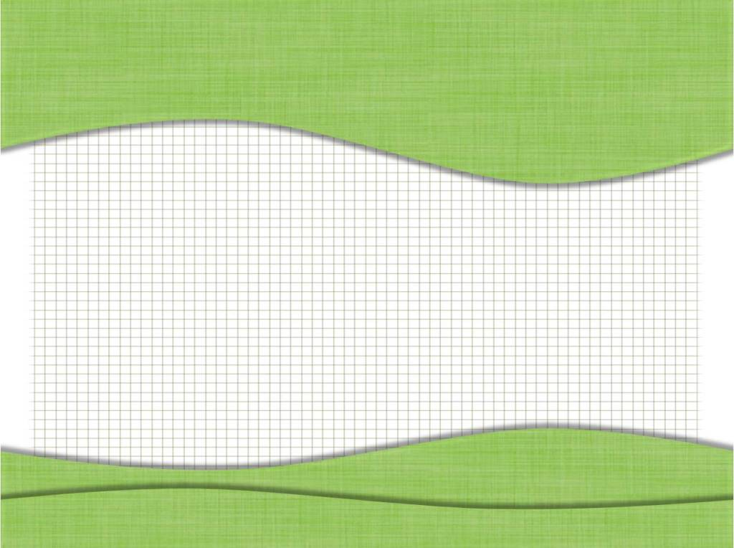
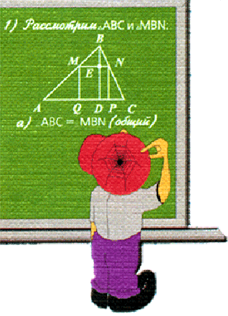

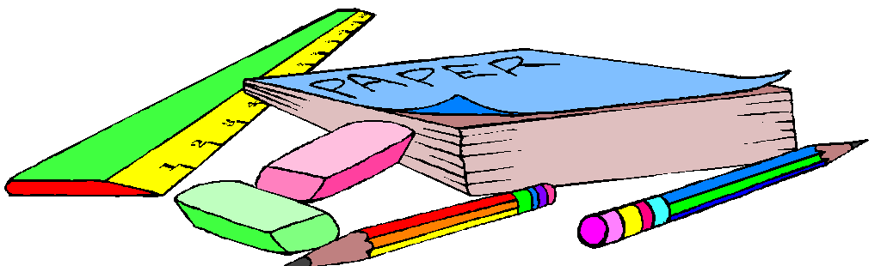
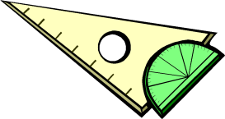
Буквенные выражения.
Оберст Н.В., учитель математики МБОУ «Акбулакская СОШ № 3»

Slide 2
Лучший способ изучить что-либо - это открыть самому.
Д. Пойа

Slide 3

Какие символы содержат эти выражения?
Как они называются?
361+(39+18)
415+72+85
25+43+45+57
546-(246+59)

Slide 4
33:3-х
у+х-а
46+68:4
34*12-34
а+349
56у-12х
275-х+в
948+13+52
32-18
Числовые выражения
Буквенные выражения

Slide 5
Тема урока:
Буквенные выражения.

Slide 6
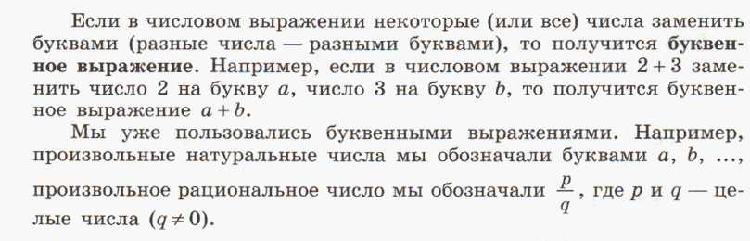

Slide 7
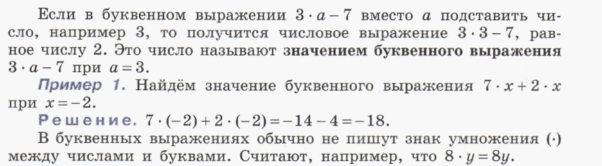

Slide 8

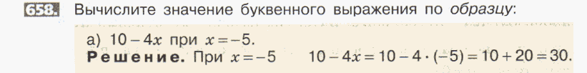


Slide 9
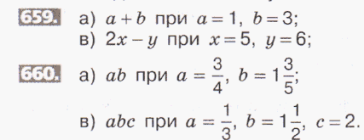


Slide 10
Итоги урока
Приведите примеры числовых выражений

Slide 11
Домашнее задание
стр 129 .
№ 655,656,658(в,д) ,№672(в)

